Slide 1
RL Cooperative Transportation using fixed-wings drones
RL Project
Part of thesis

Slide 2
Residual MARL
Action Space: δ𝑓 ∈ R^{3n}
Keep wrench controller and optimizer. Run decentralized
𝑓 (𝑡) = 𝑓_{𝑔}(𝑡)+ 𝑓_{𝜆}(𝑡) + δ𝑓(t)
Much better learning when decomposed
𝑓 (𝑡) = G(t)† · (w_{d}(t) + δw(t)) + N(t) · (λ(t) + δλ(t))
δw ∈ R⁶ , δλ ∈ R^{n}

Slide 3
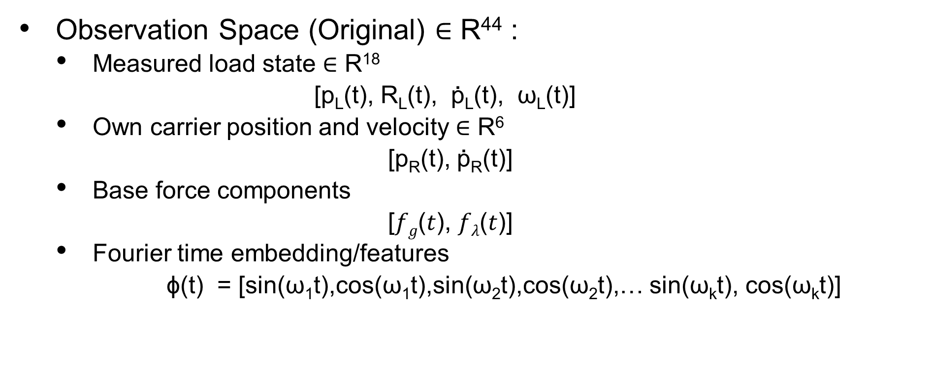
Residual MARL
Observation Space (Original) ∈ R⁴⁴ :
Measured load state ∈ R¹⁸
[p_{L}(t), R_{L}(t), $\text{p}\text{̇}$_{L}(t), ω_{L}(t)]
Own carrier position and velocity ∈ R⁶
[p_{R}(t), $\text{p}\text{̇}\text{R}$(t)]
Base force components
[𝑓_{𝑔}(𝑡), 𝑓_{𝜆}(𝑡)]
Fourier time embedding/features
ϕ(t) = [sin(ω₁​t),cos(ω₁​t),sin(ω₂​t),cos(ω_{2​}t),… sin(ω_{k}t), cos(ω_{k}t)]

Slide 4
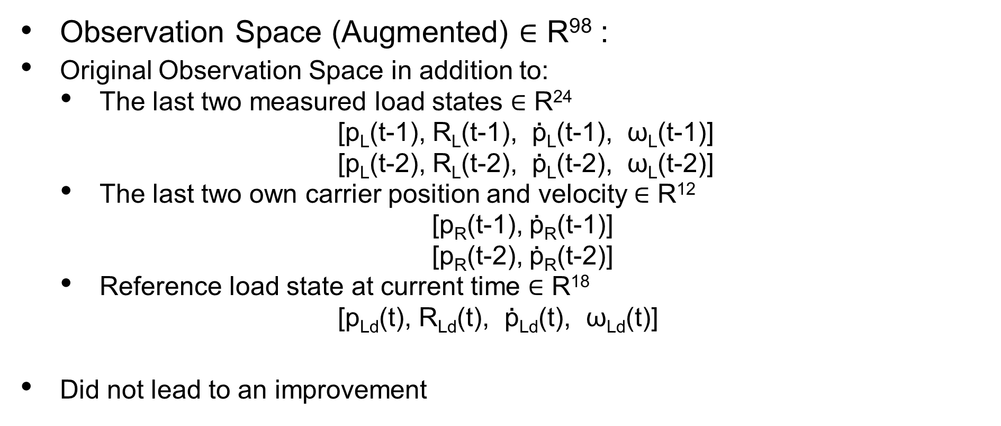
Residual MARL
Observation Space (Augmented) ∈ R⁹⁸ :
Original Observation Space in addition to:
The last two measured load states ∈ R²⁴
[p_{L}(t-1), R_{L}(t-1), $\text{p}\text{̇}$_{L}(t-1), ω_{L}(t-1)]
[p_{L}(t-2), R_{L}(t-2), $\text{p}\text{̇}$_{L}(t-2), ω_{L}(t-2)]
The last two own carrier position and velocity ∈ R¹²
[p_{R}(t-1), $\text{p}\text{̇}\text{R}$(t-1)]
[p_{R}(t-2), $\text{p}\text{̇}\text{R}$(t-2)]
Reference load state at current time ∈ R¹⁸
[p_{Ld}(t), R_{Ld}(t), $\text{p}\text{̇}$_{Ld}(t), ω_{Ld}(t)]
Did not lead to an improvement

Slide 5
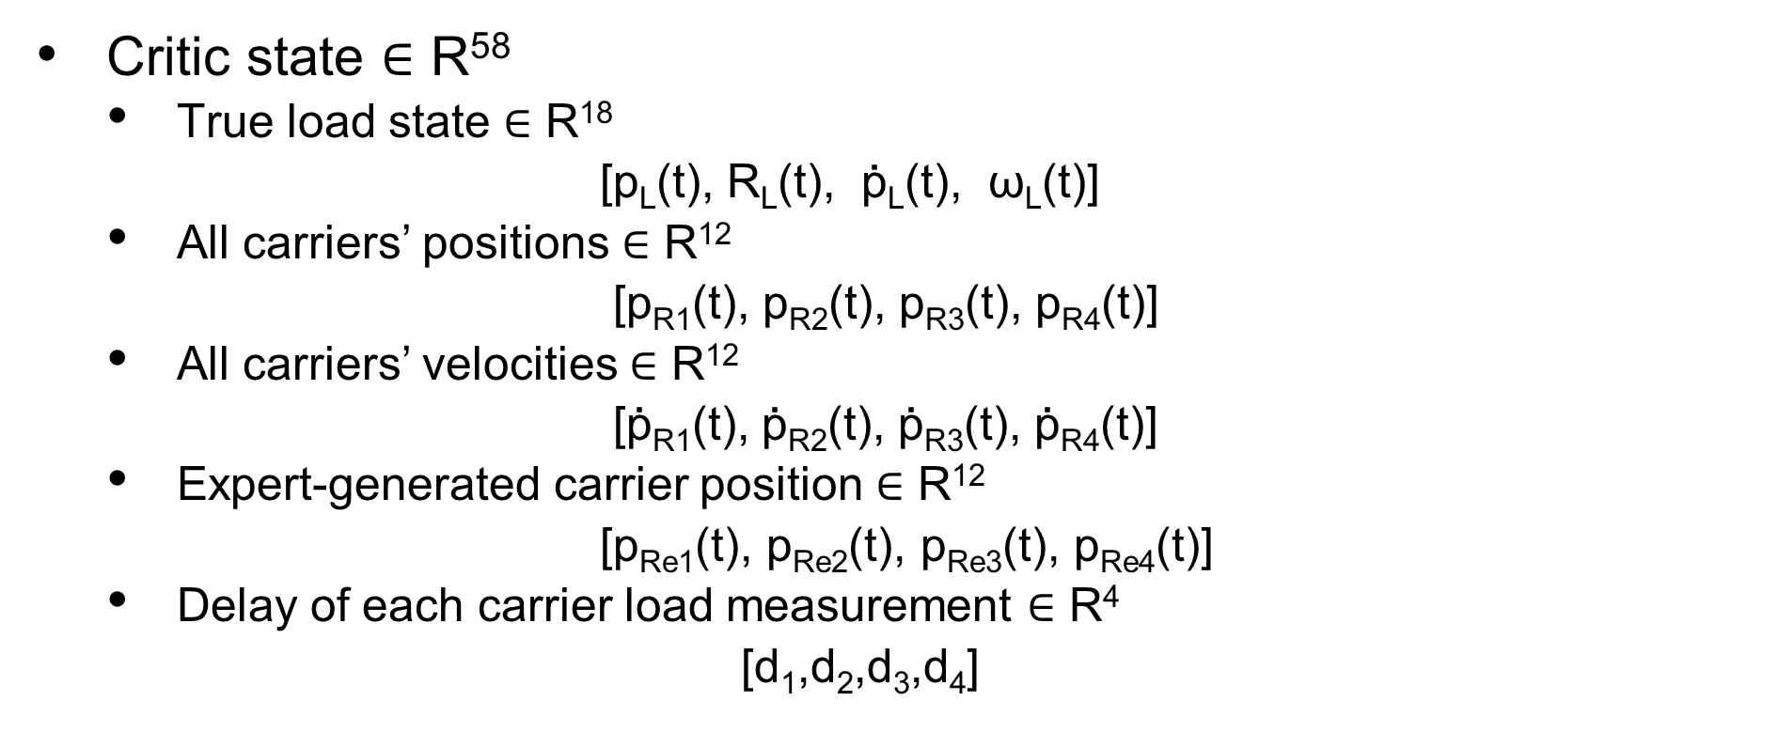
Residual MARL
Critic state ∈ R⁵⁸
True load state ∈ R¹⁸
[p_{L}(t), R_{L}(t), $\text{p}\text{̇}$_{L}(t), ω_{L}(t)]
All carriers’ positions ∈ R¹²
[p_{R1}(t), p_{R2}(t), p_{R3}(t), p_{R4}(t)]
All carriers’ velocities ∈ R¹²
[$\text{p}\text{̇}\text{R}\text{1}$(t), $\text{p}\text{̇}\text{R}\text{2}$(t), $\text{p}\text{̇}\text{R}\text{3}$(t), $\text{p}\text{̇}\text{R}\text{4}$(t)]
Expert-generated carrier position ∈ R¹²
[p_{Re1}(t), p_{Re2}(t), p_{Re3}(t), p_{Re4}(t)]
Delay of each carrier load measurement ∈ R⁴
[d₁,d₂,d₃,d₄]
Notes:
Preferire un carattere sans serif come Arial, Helvetica o Verdana. Font consigliabile da 30 a 40 pt.
Allineare i testi a sinistra, non giustificarli.
Utilizzare non più di tre blocchi di informazione di massimo 2/3 righe ciascuno.
Per evidenziare titoli o parole chiave, prediligere l’uso del grassetto a corsivo o colori.
Prediligere testo nero su sfondo bianco.
Evitare ombre, sfumature e gradazioni di grigio.
Secondo le linee guida sull’accessibilità, prestare attenzione ai contrasti tra i colori di sfondo e il testo.

Slide 6
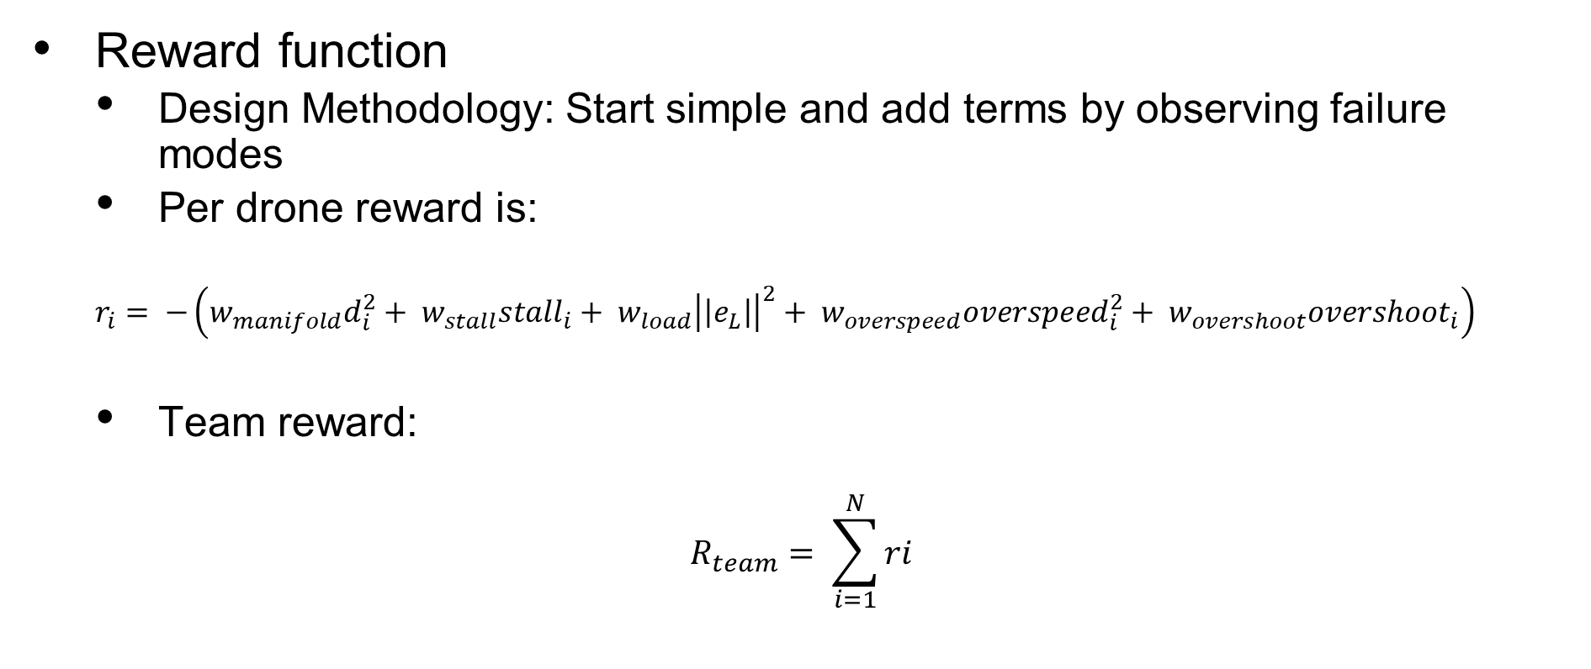
Residual MARL
Reward function
Design Methodology: Start simple and add terms by observing failure modes
Per drone reward is:
$$r_{i}= −\left(w_{manifold}d_{i}^{2}+ w_{stall}stall_{i}+ w_{load}{\left|\left|e_{L}\right|\right|}^{2}+ w_{overspeed}overspeed_{i}^{2}+ w_{overshoot}overshoot_{i}\right)$$
Team reward:
$$R_{team}= \sum_{i=1}^{N}{ri}$$
Notes:
Preferire un carattere sans serif come Arial, Helvetica o Verdana. Font consigliabile da 30 a 40 pt.
Allineare i testi a sinistra, non giustificarli.
Utilizzare non più di tre blocchi di informazione di massimo 2/3 righe ciascuno.
Per evidenziare titoli o parole chiave, prediligere l’uso del grassetto a corsivo o colori.
Prediligere testo nero su sfondo bianco.
Evitare ombre, sfumature e gradazioni di grigio.
Secondo le linee guida sull’accessibilità, prestare attenzione ai contrasti tra i colori di sfondo e il testo.

Slide 7

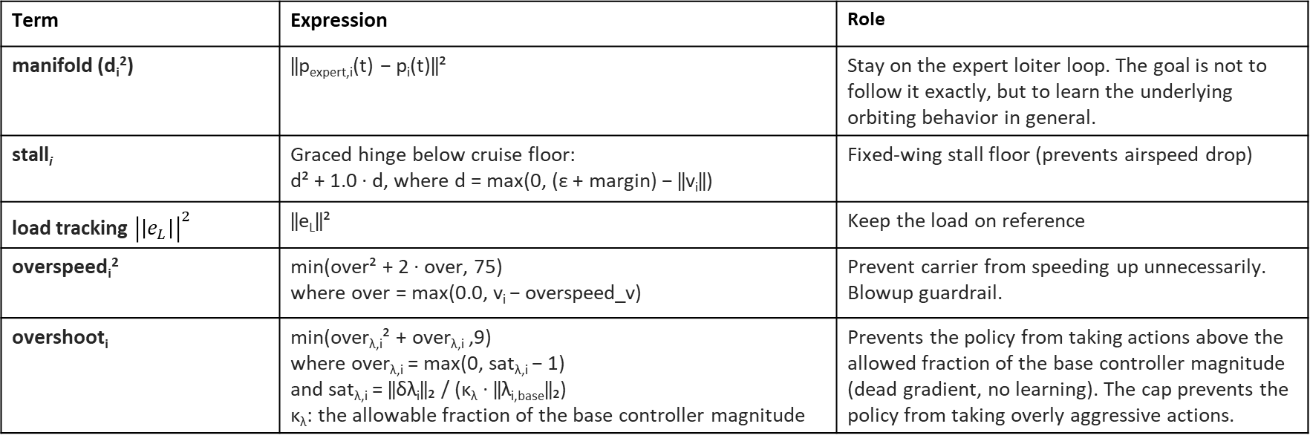
Residual MARL
Reward function terms breakdown:
$$r_{i}= −\left(w_{manifold}d_{i}^{2}+ w_{stall}stall_{i}+ w_{load}{\left|\left|e_{L}\right|\right|}^{2}+ w_{overspeed}overspeed_{i}^{2}+ w_{overshoot}overshoot_{i}\right)$$
Truncation Condition: A one-shot penalty of −100 is triggered on a guard-truncated step if speed exceeds v_{blowup} = 100.
Term | Expression | Role
manifold (d_{i}²) | ‖p_{expert,i}(t) − p_{i}(t)‖² | Stay on the expert loiter loop. The goal is not to follow it exactly, but to learn the underlying orbiting behavior in general.
stall_{i} | Graced hinge below cruise floor: d² + 1.0 · d, where d = max(0, (ε + margin) − ‖v_{i}‖) | Fixed-wing stall floor (prevents airspeed drop)
load tracking ${\left|\left|e_{L}\right|\right|}^{2}$ | ‖e_{L}‖² | Keep the load on reference
overspeed_{i}² | min(over² + 2 · over, 75) where over = max(0.0, v_{i} − overspeed_v) | Prevent carrier from speeding up unnecessarily. Blowup guardrail.
overshoot_{i} | min(over_{λ,i}² + over_{λ,i} ,9) where over_{λ,i} = max(0, sat_{λ,i} − 1) and sat_{λ,i} = ‖δλ_{i}‖₂ / (κ_{λ} · ‖λ_{i,base}‖₂) κ_{λ}: the allowable fraction of the base controller magnitude | Prevents the policy from taking actions above the allowed fraction of the base controller magnitude (dead gradient, no learning). The cap prevents the policy from taking overly aggressive actions.
Notes:
Preferire un carattere sans serif come Arial, Helvetica o Verdana. Font consigliabile da 30 a 40 pt.
Allineare i testi a sinistra, non giustificarli.
Utilizzare non più di tre blocchi di informazione di massimo 2/3 righe ciascuno.
Per evidenziare titoli o parole chiave, prediligere l’uso del grassetto a corsivo o colori.
Prediligere testo nero su sfondo bianco.
Evitare ombre, sfumature e gradazioni di grigio.
Secondo le linee guida sull’accessibilità, prestare attenzione ai contrasti tra i colori di sfondo e il testo.

Slide 8
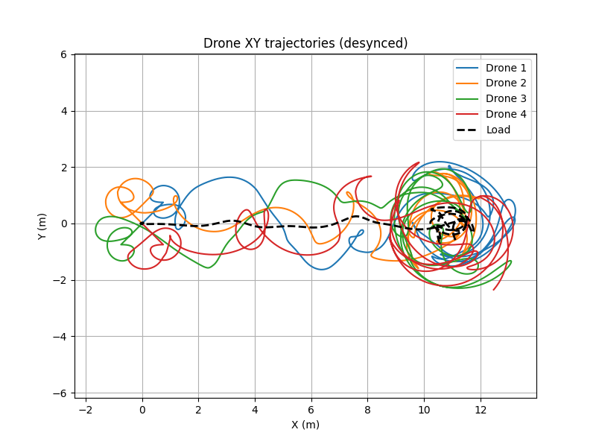
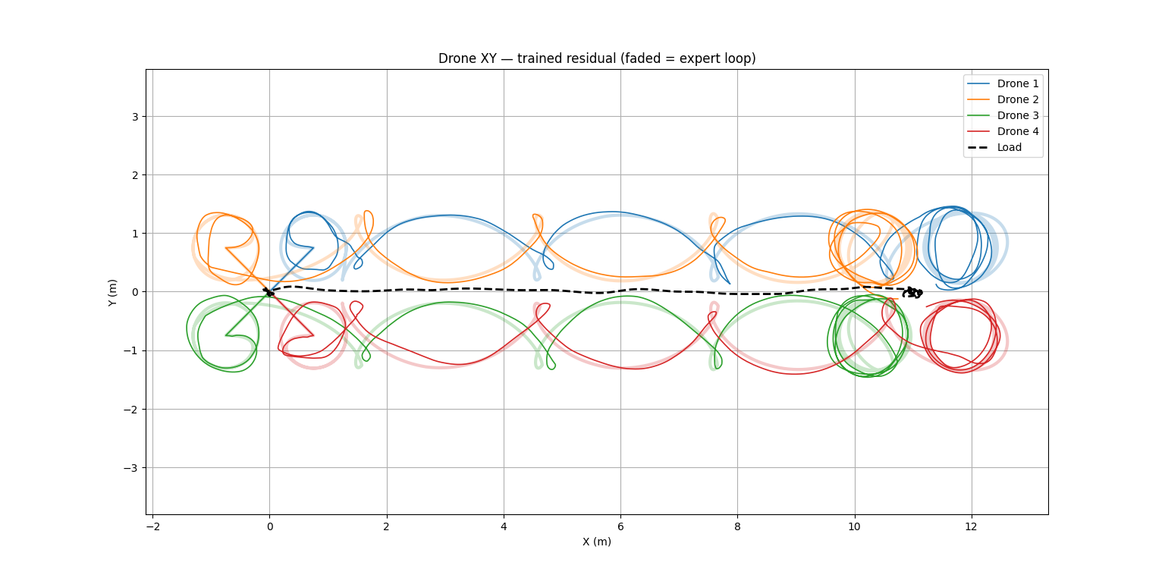
Residual MARL: Some Results
Notes:
Preferire un carattere sans serif come Arial, Helvetica o Verdana. Font consigliabile da 30 a 40 pt.
Allineare i testi a sinistra, non giustificarli.
Utilizzare non più di tre blocchi di informazione di massimo 2/3 righe ciascuno.
Per evidenziare titoli o parole chiave, prediligere l’uso del grassetto a corsivo o colori.
Prediligere testo nero su sfondo bianco.
Evitare ombre, sfumature e gradazioni di grigio.
Secondo le linee guida sull’accessibilità, prestare attenzione ai contrasti tra i colori di sfondo e il testo.

Slide 9
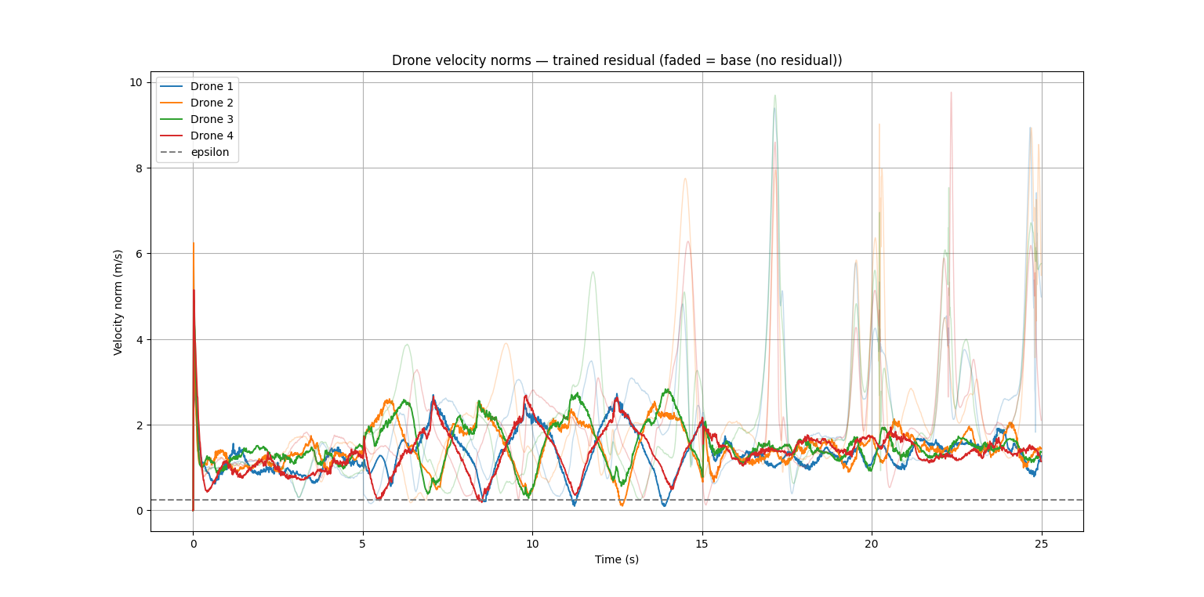

Slide 10
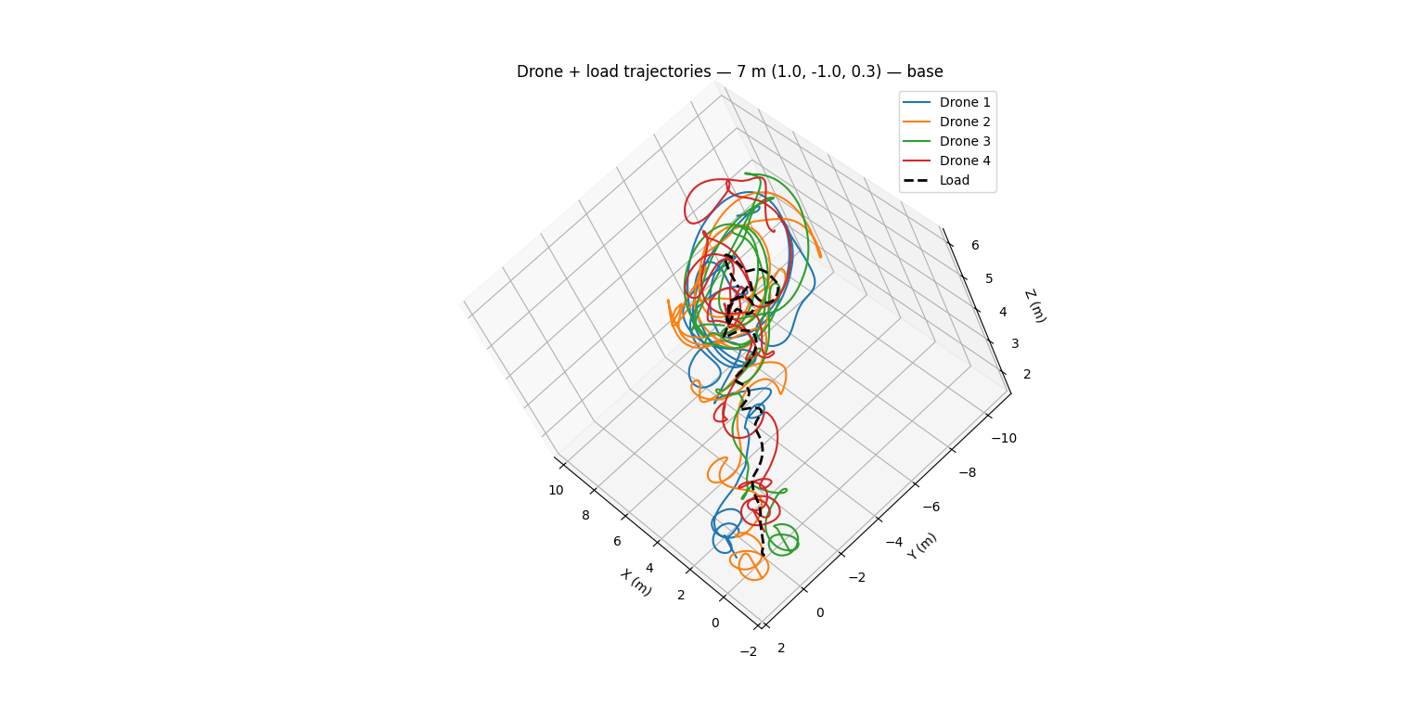

Slide 11
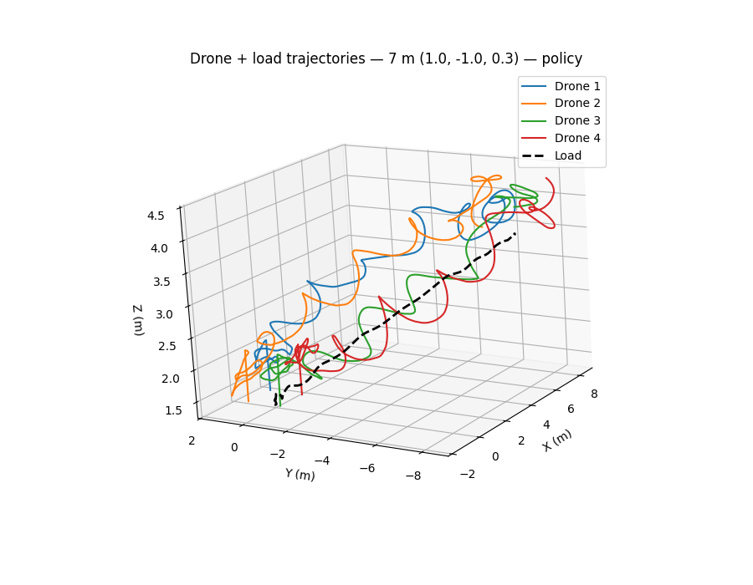

Slide 12
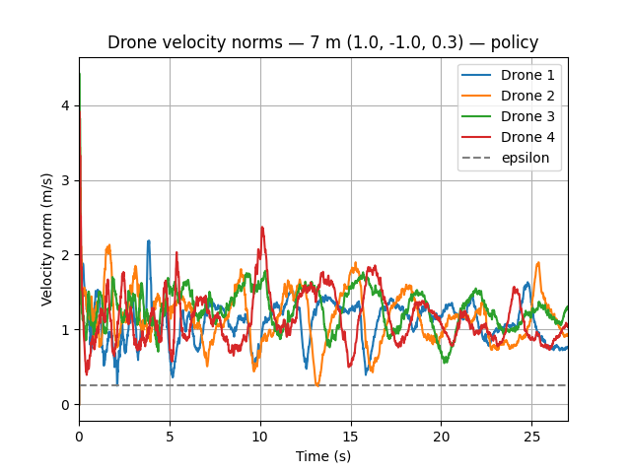
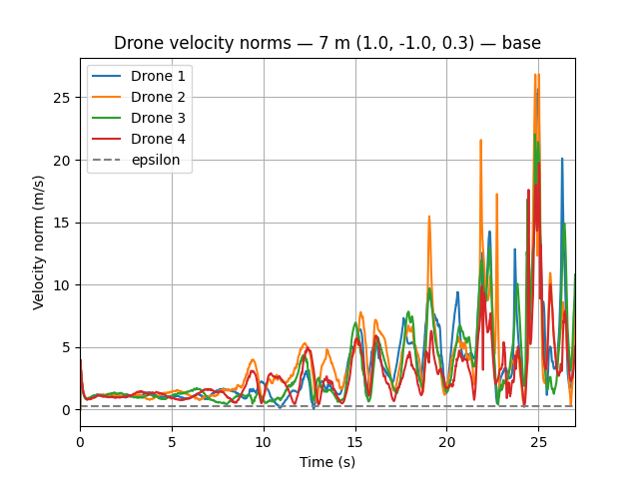

Slide 13
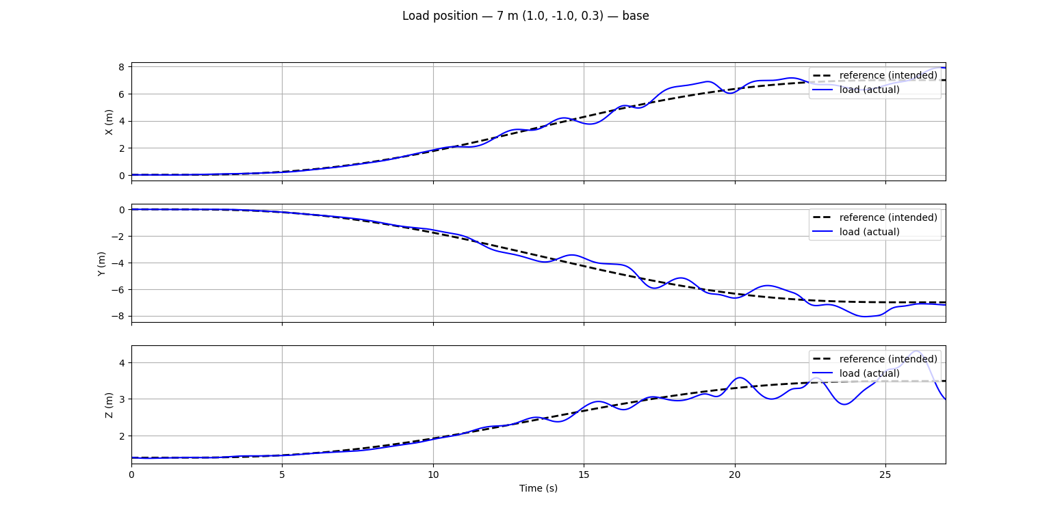

Slide 14
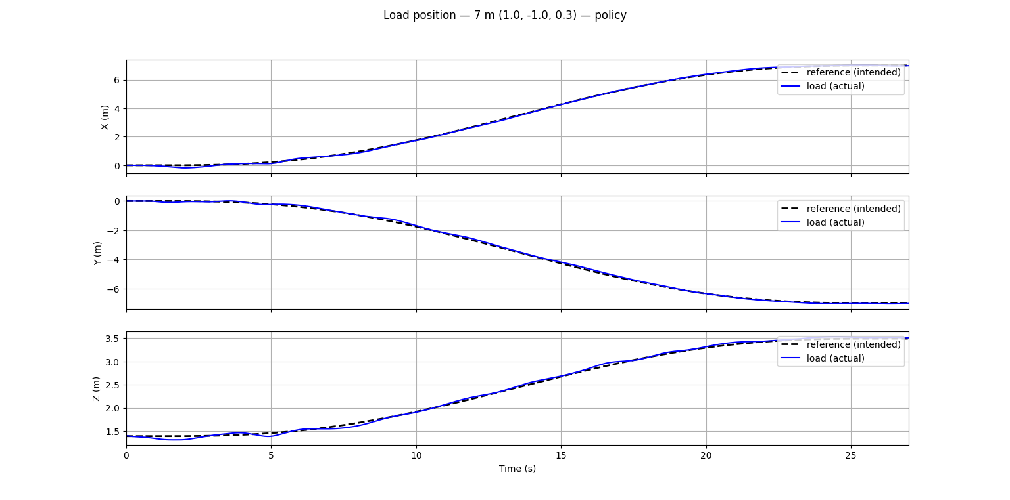

Slide 15
Università degli Studi di Padova

